Slide 1
“PROGETTO MEDITERRANEO” VI INCONTRO Roma, 24 - 27 febbraio 2011

Slide 2
Tema:
Il Pluralismo religioso e culturale della donna migrante
(come la donna vive e celebra la fede, il culto e come trasmette i valori religiosi e culturali)

Slide 3
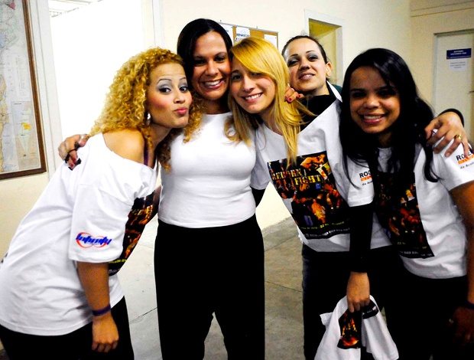
“La donna possiede una funzione insostituibile
nella trasmissione della fede
e nell’educazione ai
valori religiosi.”

Slide 4
Le donne immigrate mediatrici di cultura e di pace
La donna immigrata è mediatrice tra
il mondo,
la storia,
i legami,
le tradizioni
che sono state lasciate, e il nuovo
mondo nel quale si trova a vivere

Slide 5
La vita della donna immigrata è caratterizzata, quindi, tradizionalmente, dal ruolo della MEDIAZIONE.
Naturalmente, la mediazione può essere portatrice di valori positivi e di valori negativi, anche se, nell’interpretazione più comune, la mediazione ha un significato fortemente positivo nel senso di contribuire a stabilire o a ristabilire rapporti interpersonali equilibrati per una convivenza
perlomeno possibile.
L’osservazione della quotidianità consente di affermare che essere mediatrice significa, in qualche modo, trasmettere la propria cultura, costituita soprattutto dal proprio vissuto.

Slide 6
Si può dire che la donna è, sul piano sociale, mediatrice e, sul piano simbolico, “traduttrice”: solo lei può “tradurre” la realtà che vive in quei temi fondamentali che diventano campi fecondi per sviluppare una maggiore o rinnovata consapevolezza

Slide 7
Il Pluralismo religioso e culturale della donna migrante
Reggio Calabria
A Reggio Calabria, dalla nostra osservazione emerge che la donna è veramente “mediatrice culturale e religiosa”.
Sono loro, normalmente che trasmettano ai figli i valori della cultura di origine e aiutano ad acquisire la cultura del paese d’accoglienza lo stesso si può dire della trasmissione dei valori religiosi

Slide 8
COMUNITA’ FILIPPINA
La comunità filippina, nel sua maggioranza cattolica, si impegna molto nella conservazione dei valori e tradizioni religiose e anche culturali.
Le donne normalmente sono quelle più impegnate in questo compito!

Slide 15
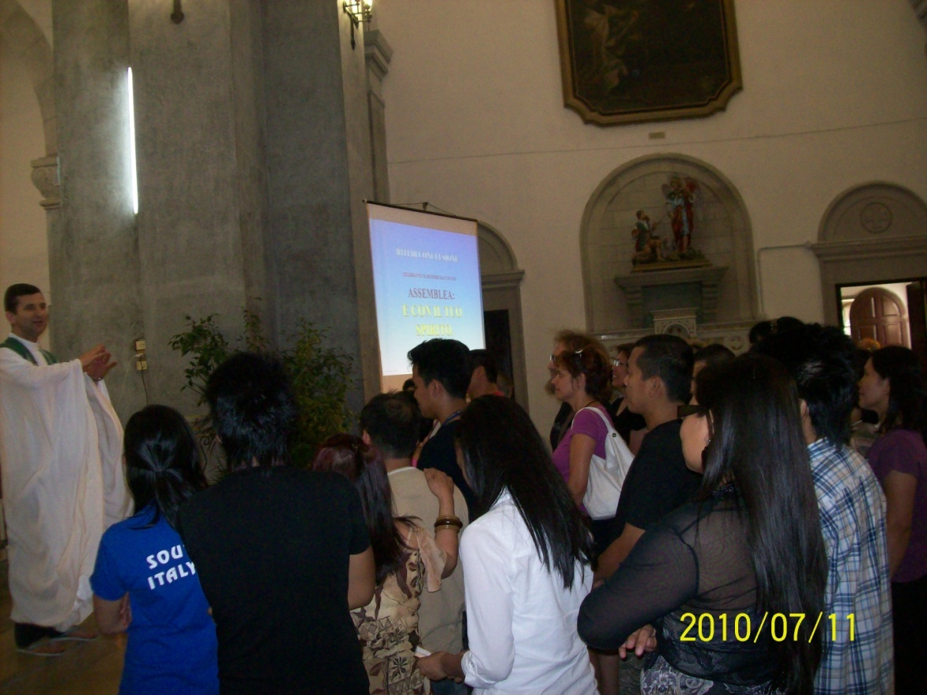
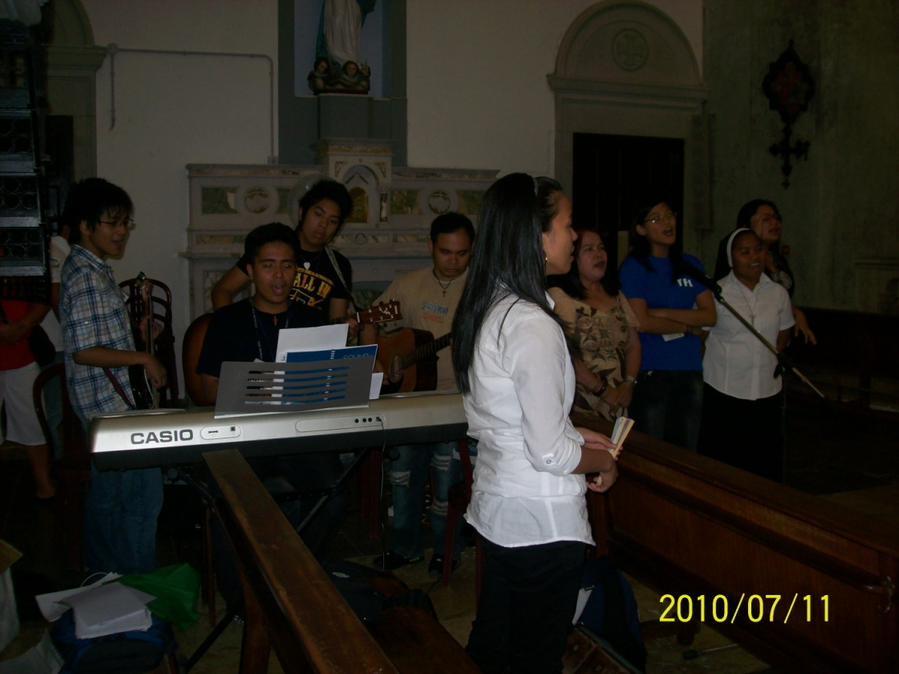

Slide 20
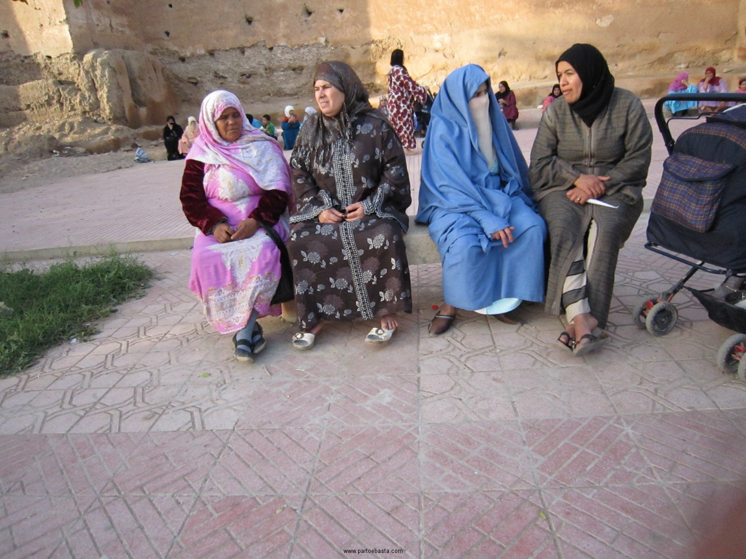
COMUNITÀ MAROCCHINA

Slide 21
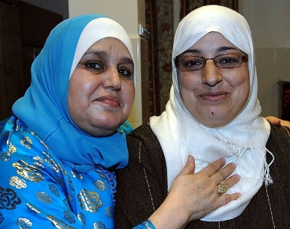
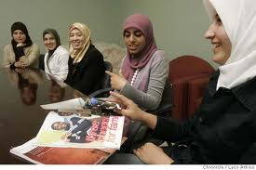
Donne nella società arabo-islamica
Le problematiche legate alla posizione della donna nella complessa e varia società arabo-islamica, non sono del tutto dovute alla religione perche nell’islam si crede in un rapporto perfettamente equo rispetto all’uomo. Entrambi devono vivere la sottomissione all’unico Dio creatore, nel segno dell’amore, della pace e della fratellanza. Grazie ad esso la donna è stata elevata al rango di figlia di Dio

Slide 22
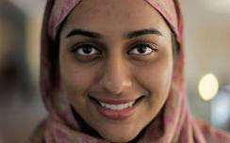
La donna nella società magrebina è il pilastro della famiglia, conserva le tradizione e
l’educazione dei figli
La fertilità nel mondo arabo è importantissima, la donna sterile è emarginata,
per questo le famiglie sono prolifiche.
Procreare è uno dei compiti delle donna .

Slide 23
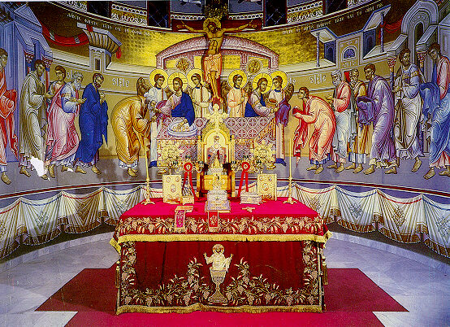
COMUNITÀ DELL’EST EUROPEO
ORTODOSSA

Slide 24
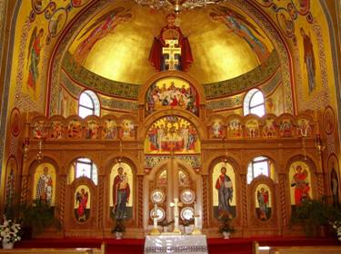
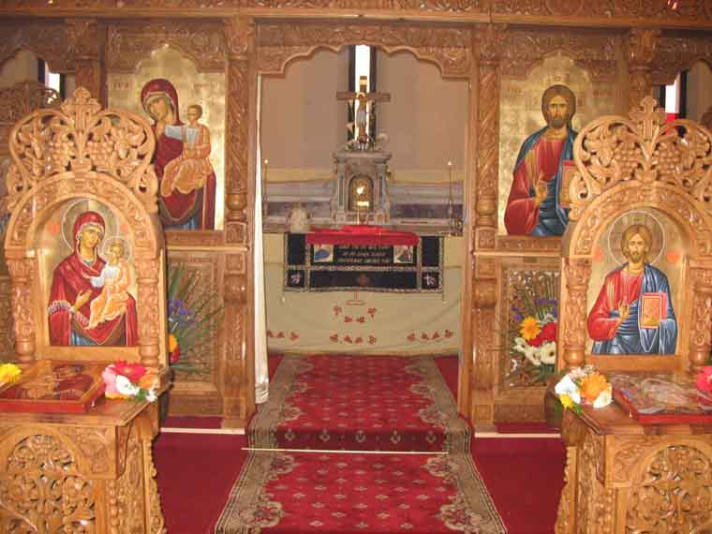
La liturgia della Chiesa Ortodossa è un’intera icona della liturgia celeste, un’immagine dell’eternità. Ogni sua cosa viene utilizzata per rivelare al cuore dell’uomo la bellezza del Regno di Dio

Slide 25
La realtà religiosa delle comunità provenienti dall’est ( ortodossa romena e ortodossa russa) ed immigrate in Italia , è caratterizzata da una forte indifferenza , frutto dell’occupazione comunista di cui sono state vittime. Infatti per decenni , il culto era proibito e quindi le generazioni immigrate, risentono di una grande ignoranza religiosa e poca pratica cultuale con una elevata percentuale di lontananza dalla Chiesa .
Comunque sono le mamme , ma in particolare le nonne che trasmettano i riti religiosi. Le preghiere rituali sono fatte dalle donne che cercano anche di mantenere in famiglia i riti e tradizioni , insegnando ai bambini a pregare e portandoli qualche volta in Chiesa . I sacramenti, in particolare quello del battesimo dei bambini è ancora fortemente praticato.

Slide 26
Nella Chiesa ortodossa , non si fa il catechismo e non esiste vita comunitaria o di gruppo. Tutta la pratica religiosa gravita intorno alla celebrazione domenicale della Sacra Liturgia” e i sacramenti.
Molti frequentano la Chiesa cattolica dicendo che è la stessa cosa.

Slide 27
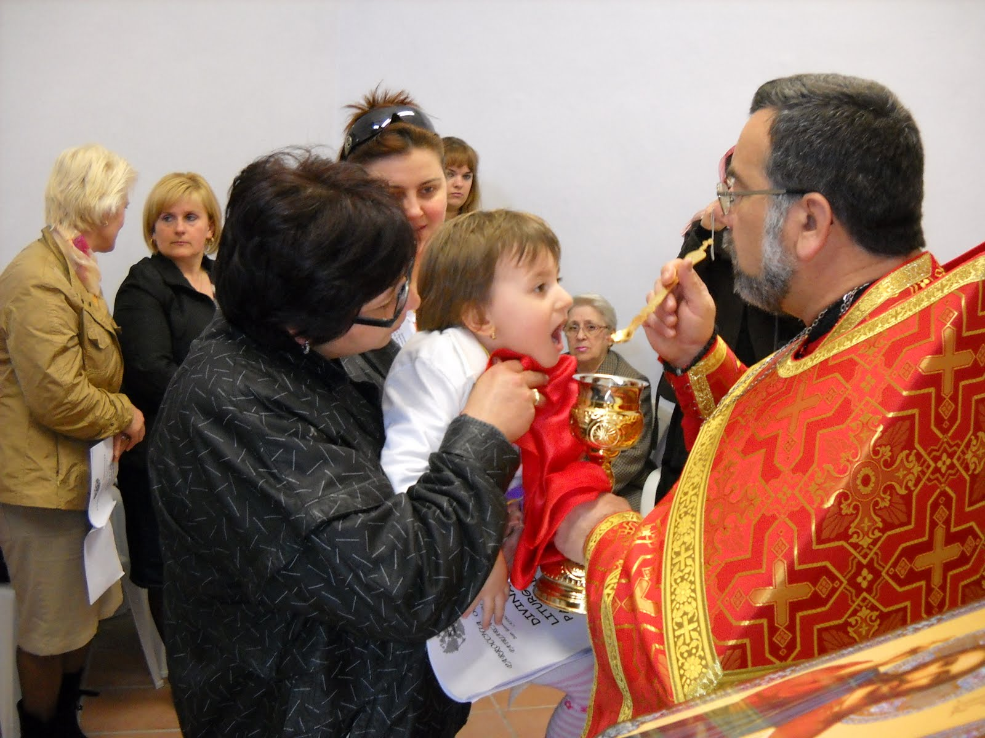

Slide 28
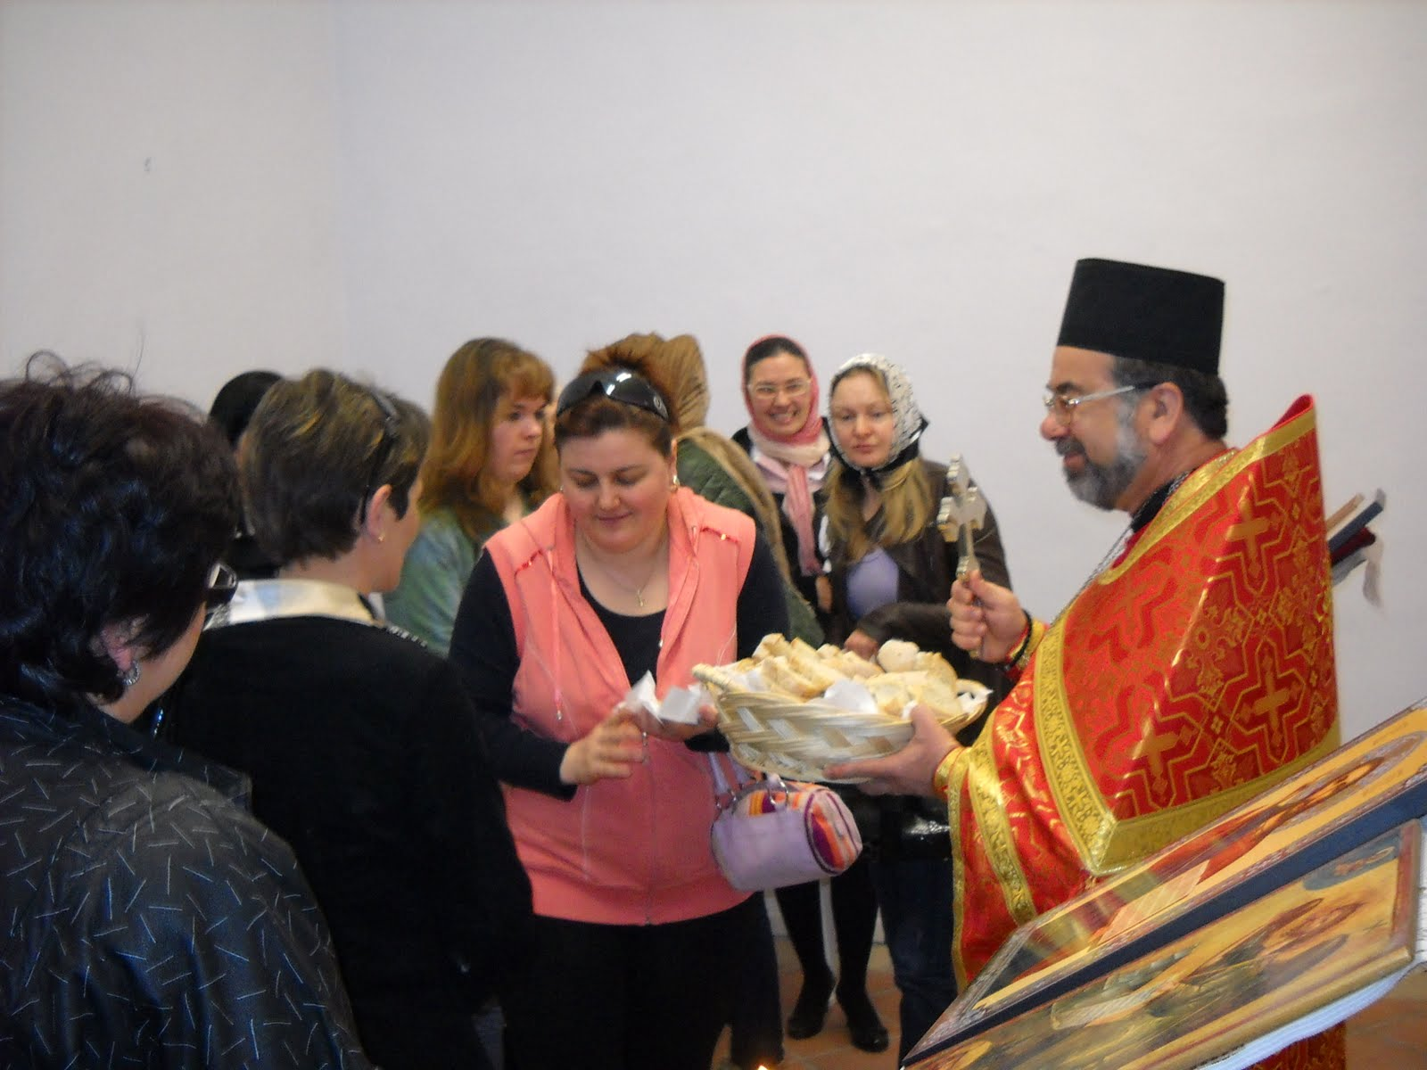

Slide 29
Le donne non trovano difficoltà nel seguire le tradizioni del luogo di arrivo e quindi sostengono i loro figli nell’integrazione, facilitando i contatti con la comunità locale. Nell’ambiente familiare però trasmettano in genere quello che a loro volta hanno ricevuto, anche se nel caso delle comunità dell’est immigrate a Reggio esiste una grande ignoranza in materia religiosa e di fede. Sono in particolare le preghiere ed i digiuni nelle feste rituali quello che le donne si preoccupano di mantenere e trasmettere . Gli uomini sono molto assenti , non praticano , ma non ostacolano le donne, anzi le sostengono nell’educazione dei bambini .La maggioranza delle donne intervistate dichiara l’indifferenza e l’allontanamento dei figli dalla pratica religiosa in età giovanile ed adulta.

Slide 30
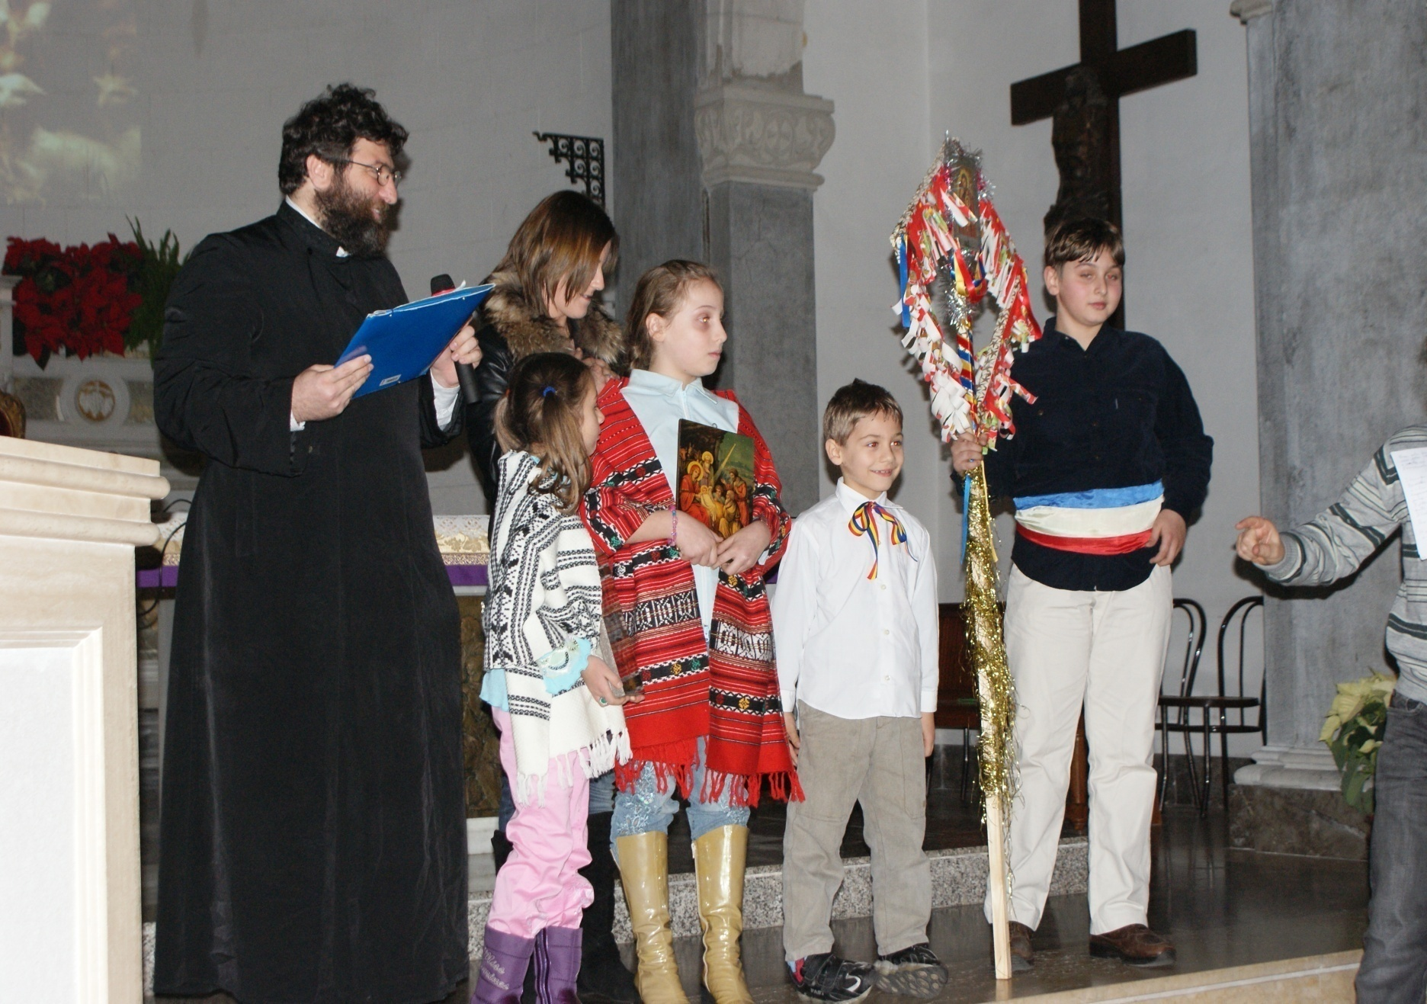
NATALE MULTIETNICO

Slide 32
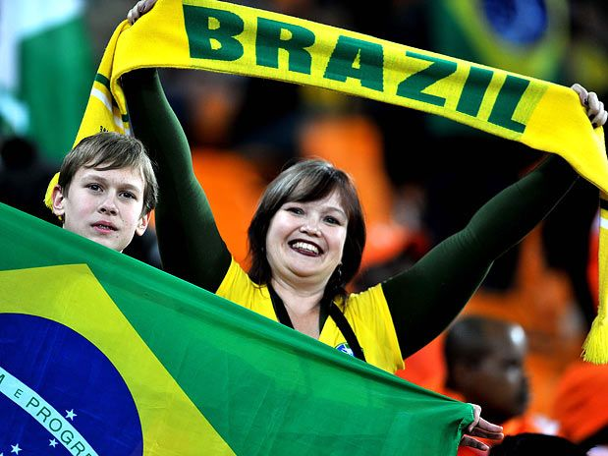
COMUNITA’ BRASILIANA
Nella comunità brasiliana, si nota un certo interesse nel mantenere le tradizioni religiose e culturali. In particolare mantenendo i simboli e le usanze nazionali.

Slide 33
Natale multietnico

Slide 34
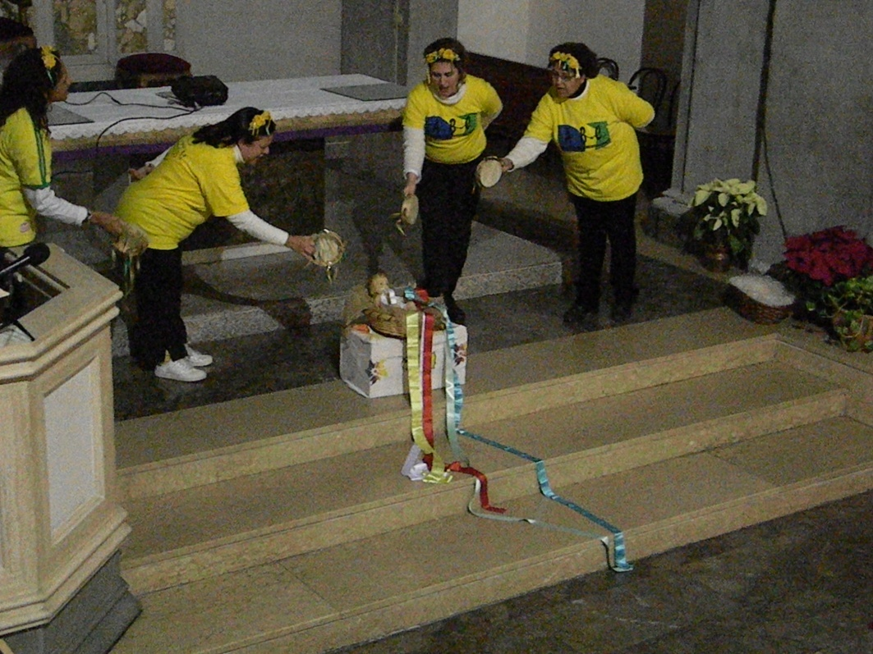

Slide 35
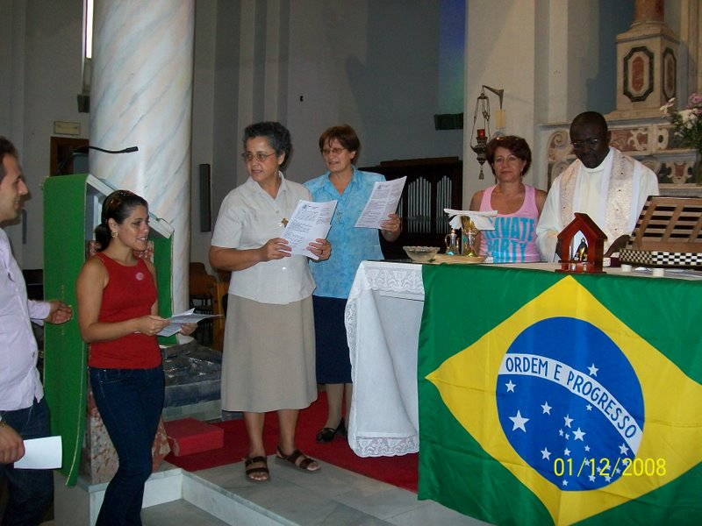
MESSE

Slide 36
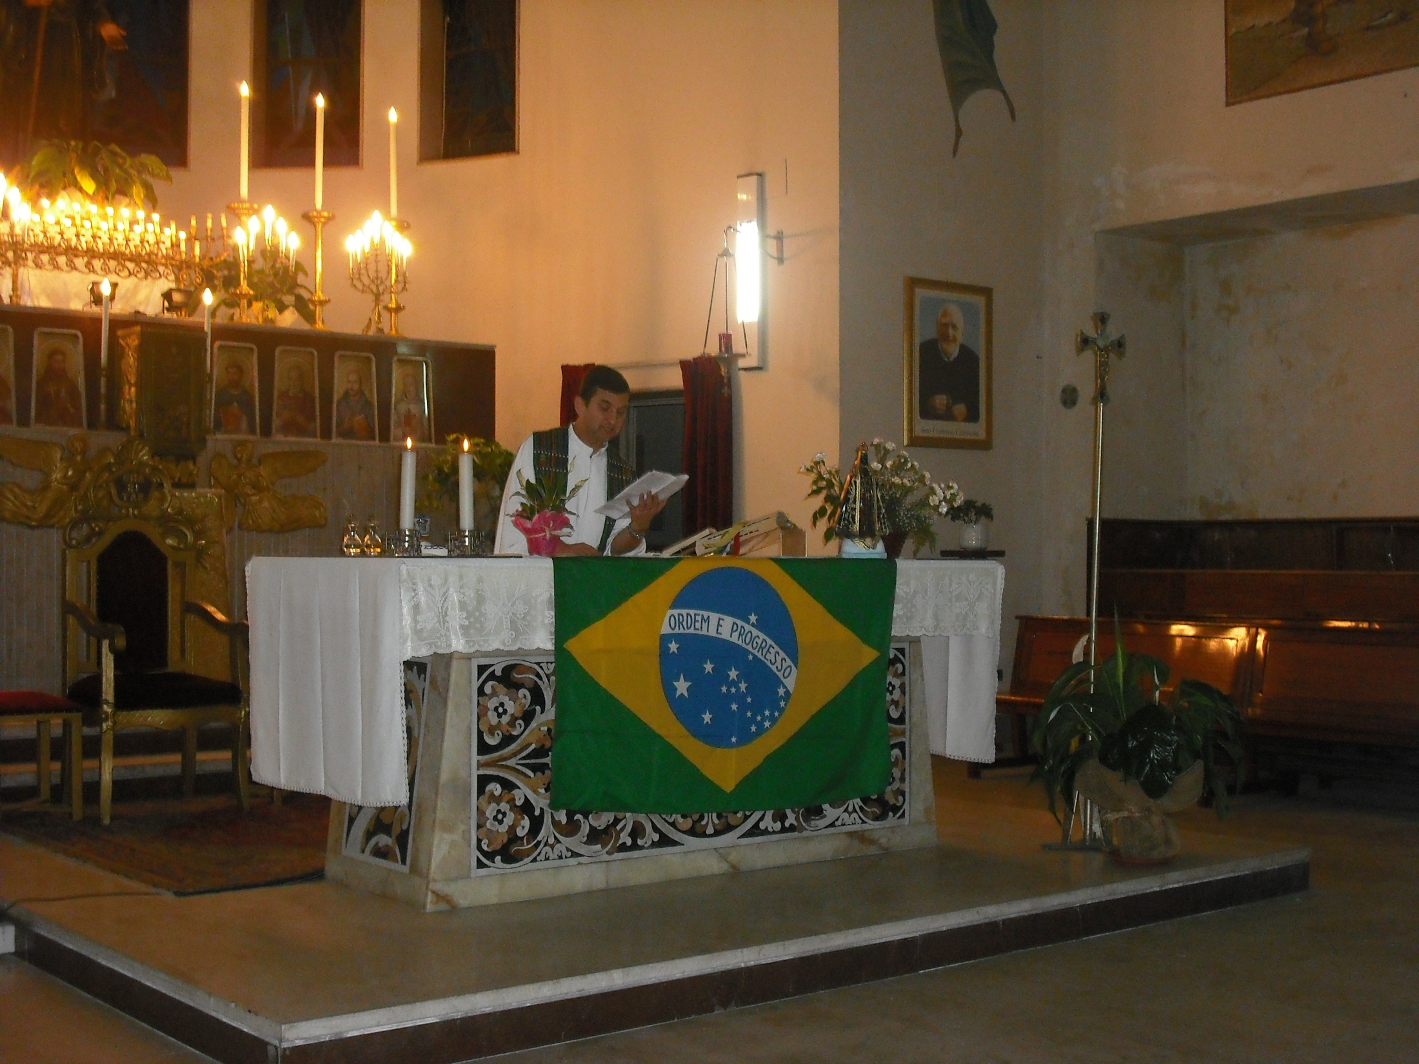
FESTA NOOSA SENHORA APARECIDA

Slide 37
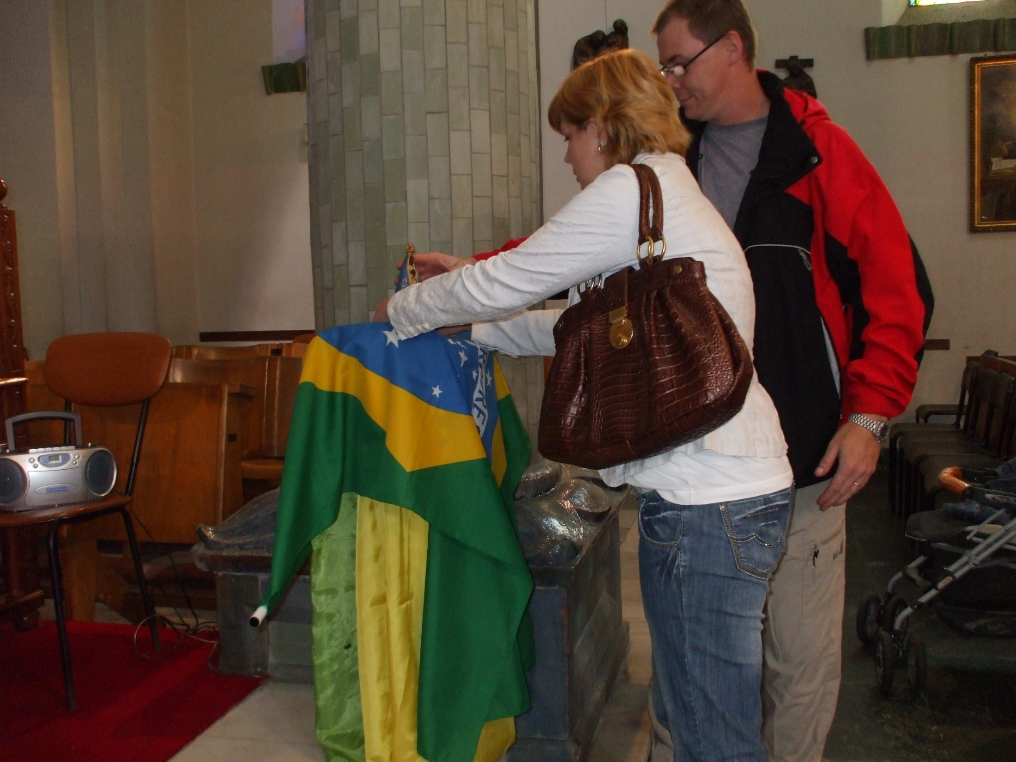

Slide 38
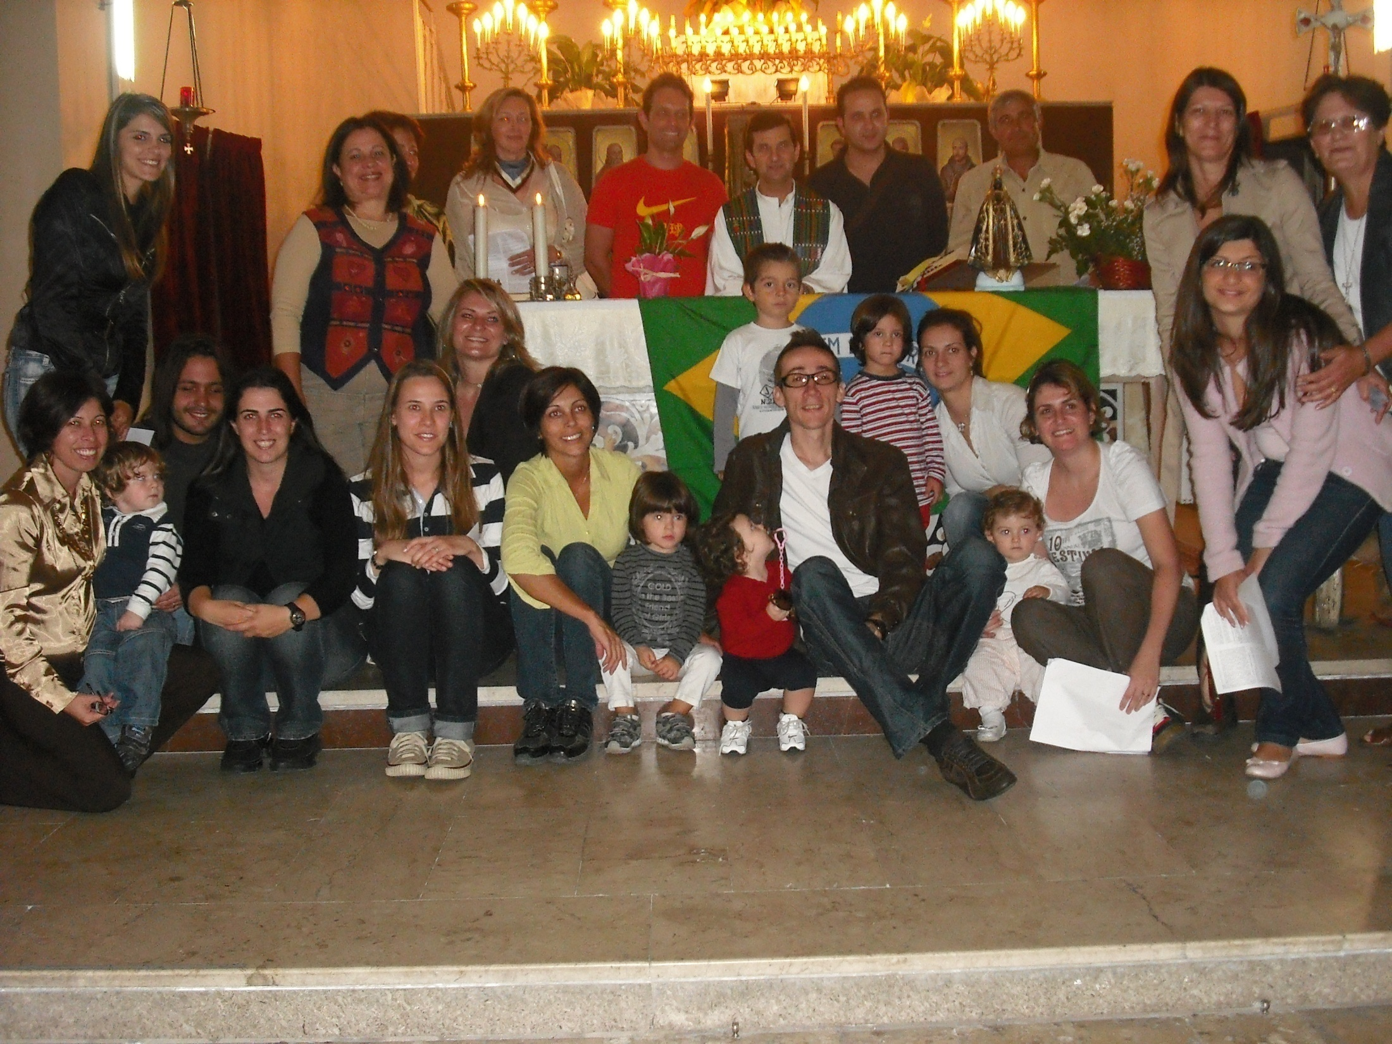

Slide 39
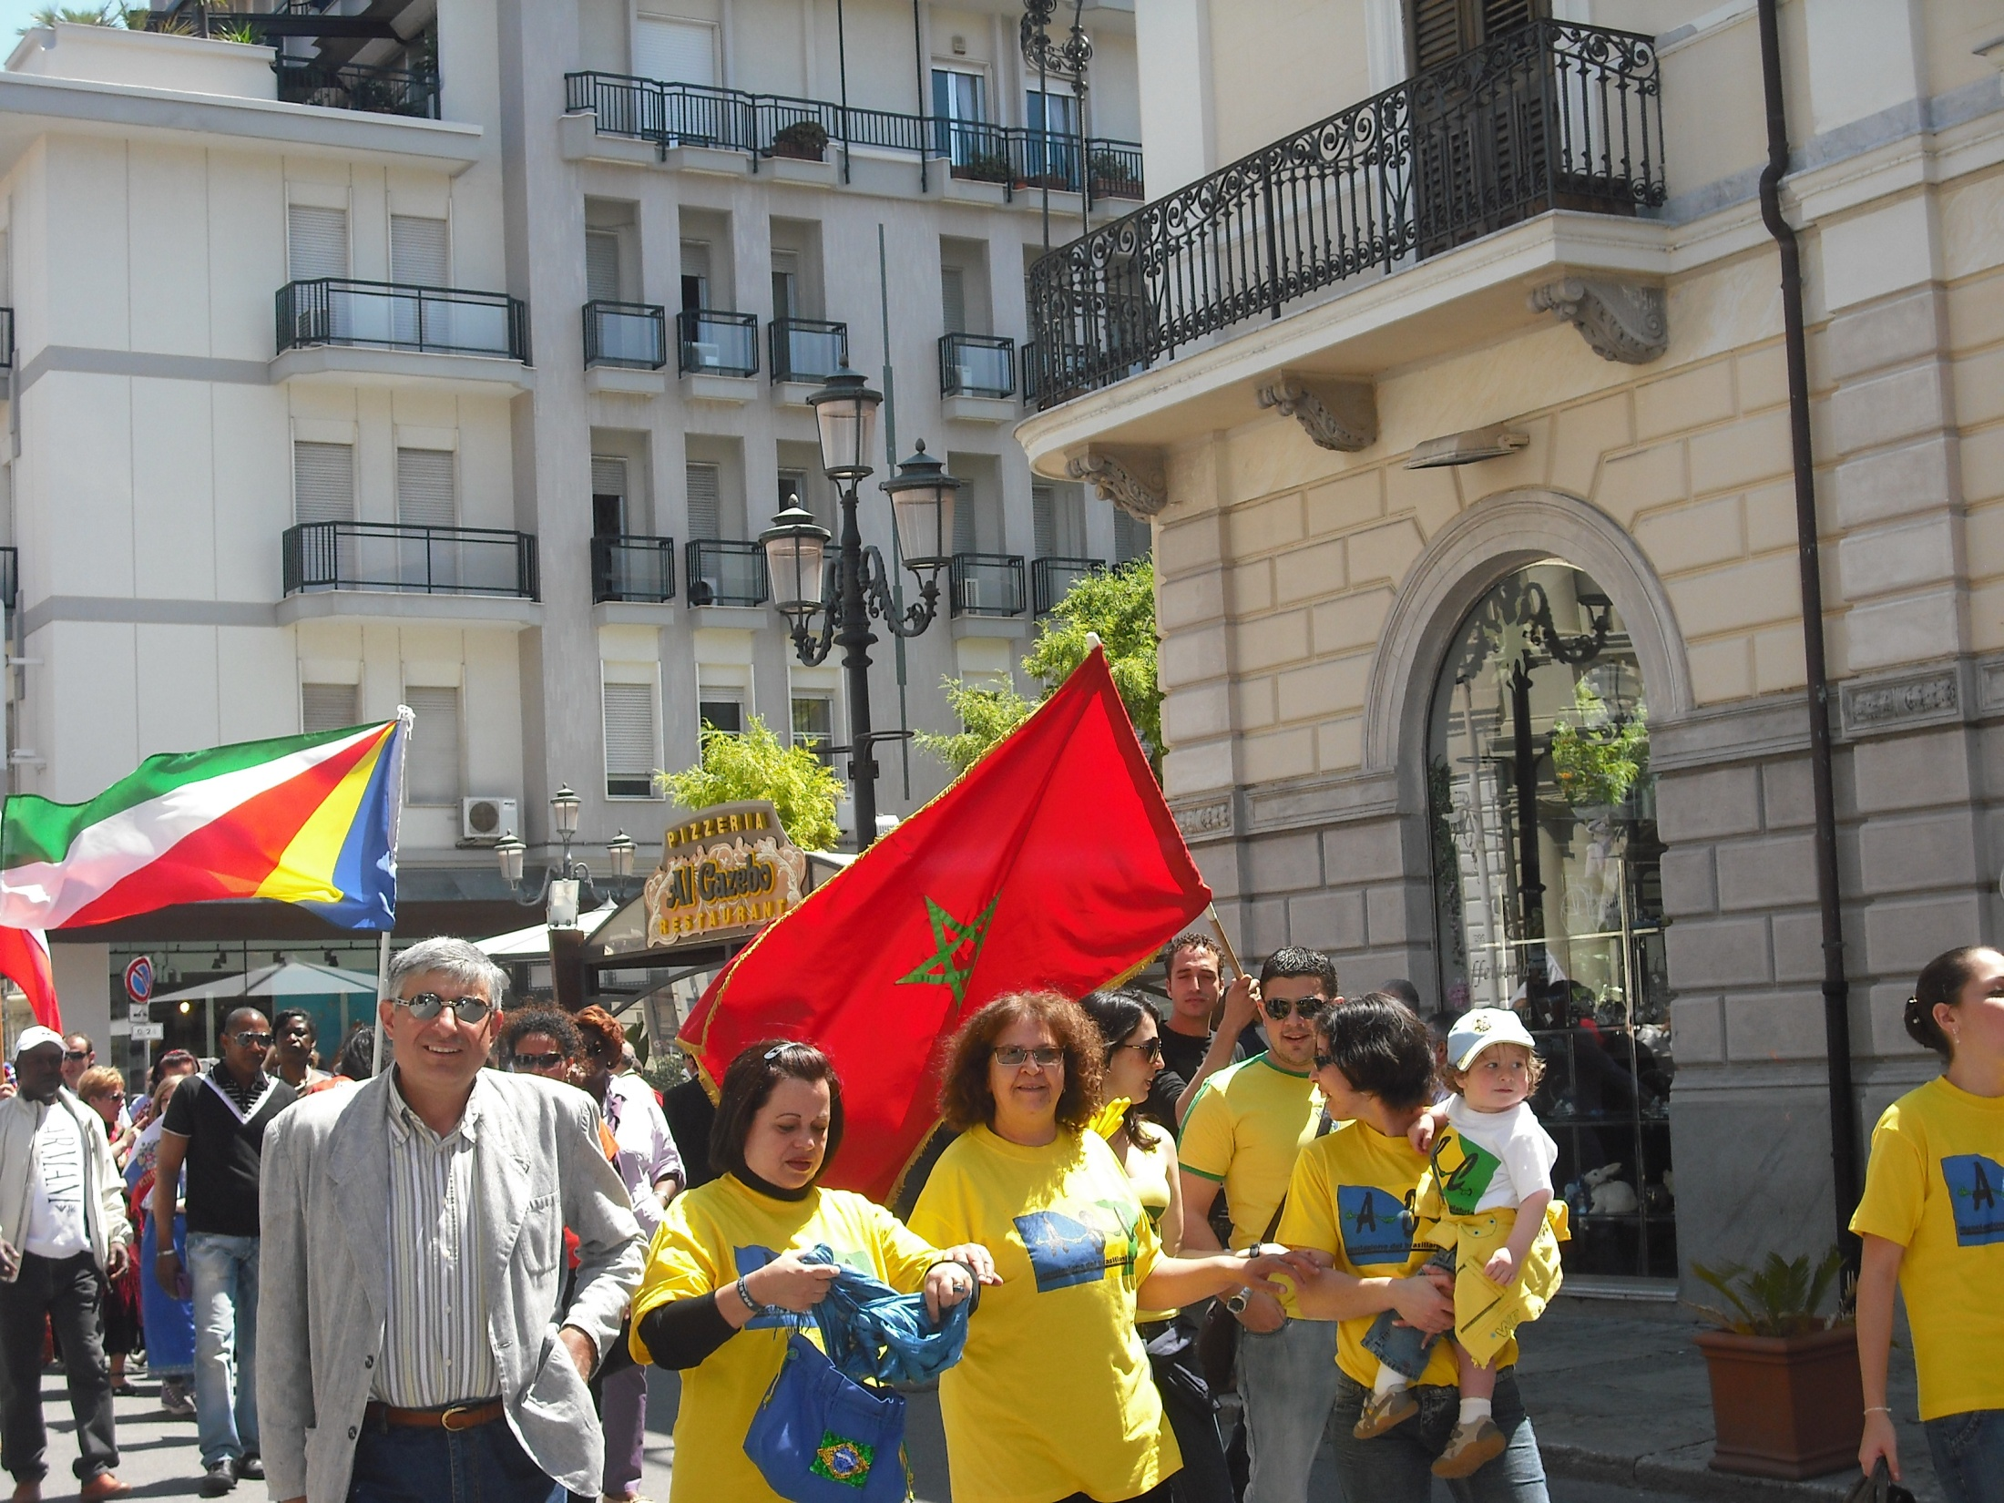

Slide 40
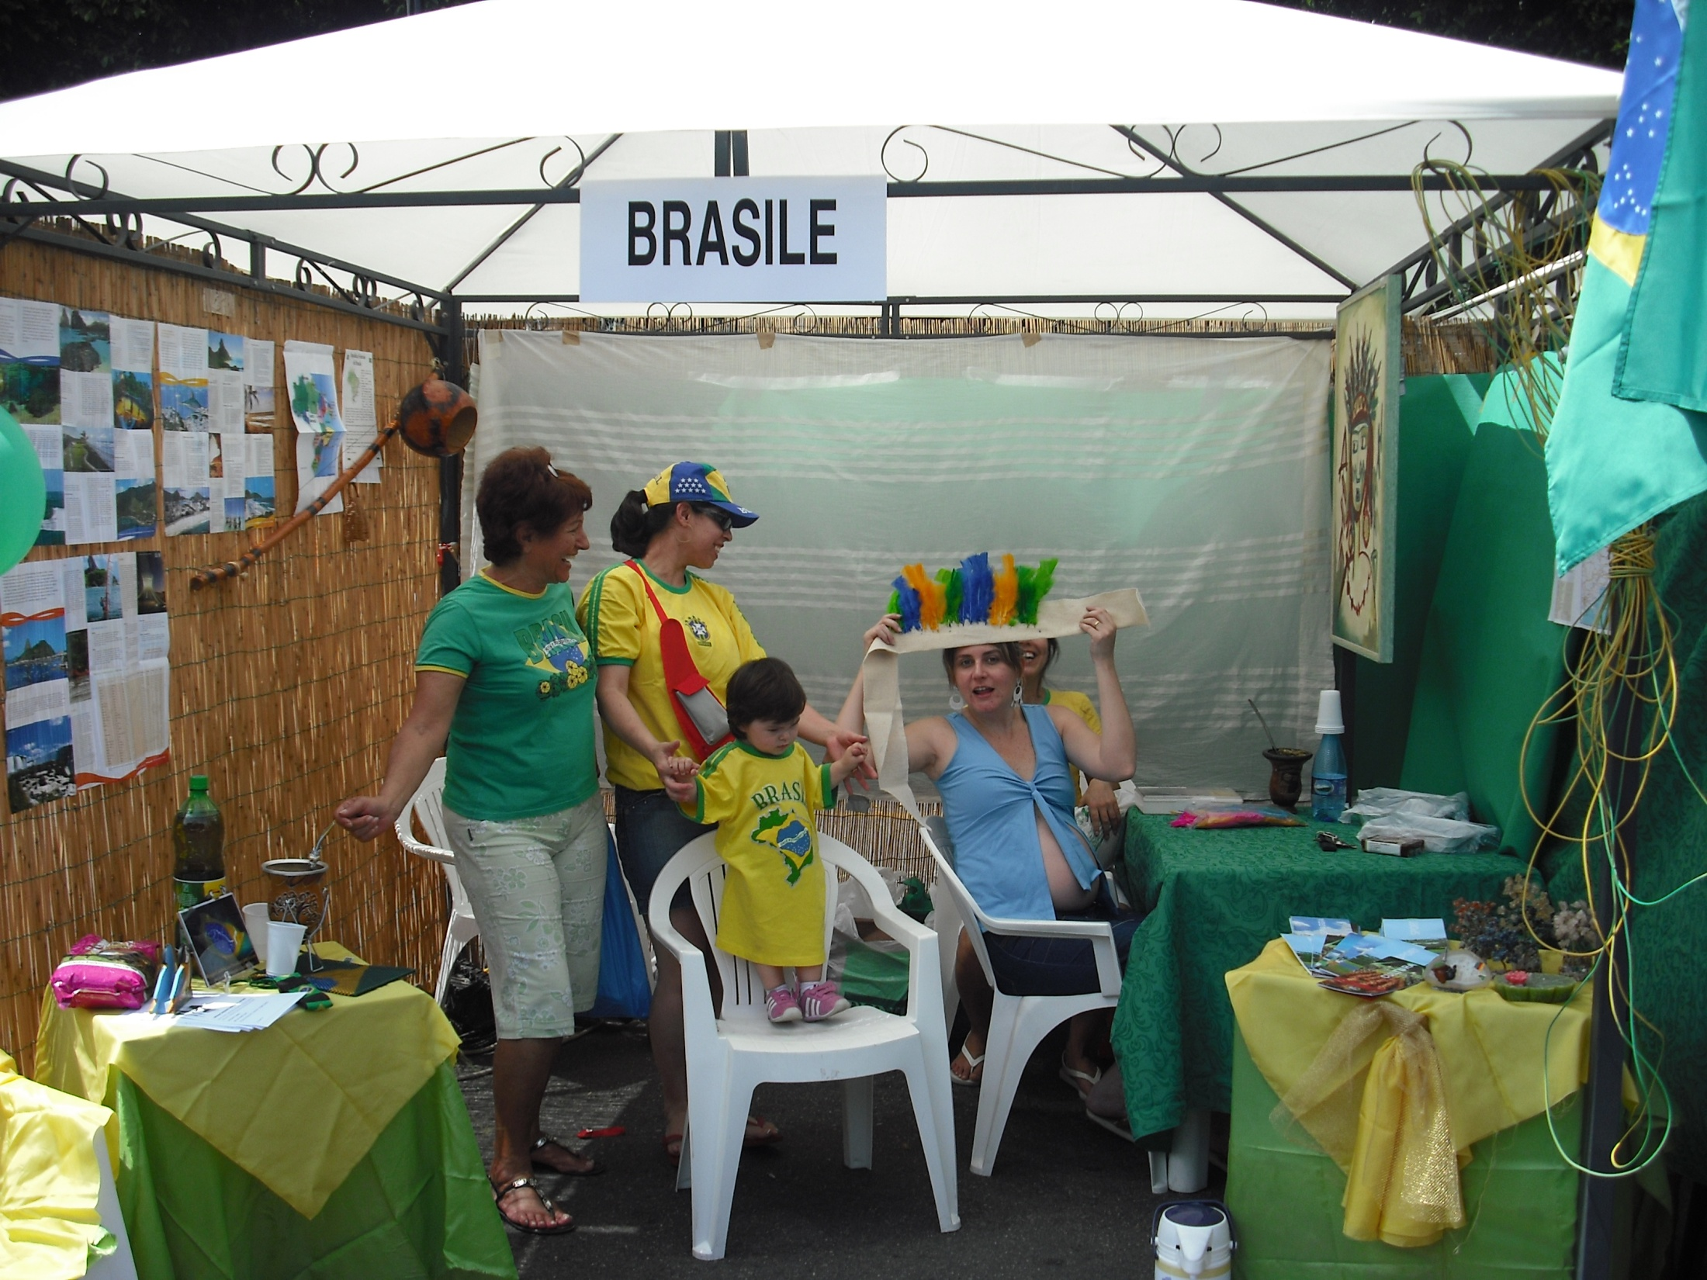

Slide 41
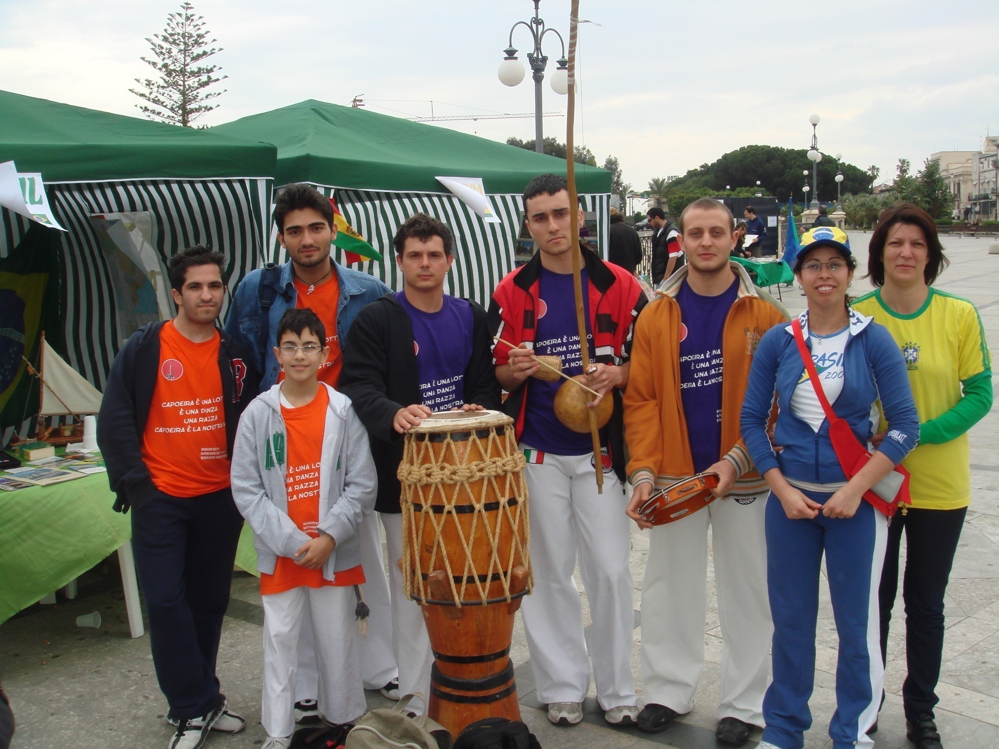

Slide 42
ANCHE PER GLI IMMIGRATI NON CRISTIANI LA CHIESA SI IMPEGNA NELLA PROMOZIONE UMANA E NELLA TESTIMONIANZA DELLA CARITA’, CHE HA GIA’ UN VALORE EVANGELIZZATORE
I MIGRANTI DI DIVERSE RELIGIONI VANNO SOSTENUTI, COMUNQUE, PER QUANTO POSSIBILE,AFFINCHE’ CONSERVINO LA DIMENSIONE TRANSCENDENTE DELLA VITA.
Erga migrantes caritas Christi

Slide 43
RIFLESSIONI CONCLUSIVE
La grande sfida resta la secolarizzazione ed il graduale allontanamento dalla Chiesa . Gli immigrati esprimono quasi tutti la loro non frequenza e pratica religiosa a causa del lavoro. Occupati ed impegnati a lavorare lasciano da parte la pratica religiosa .
I figli frequentano insieme ai coetanei le lezioni di religione , i gruppi parrocchiali , talvolta anche la catechesi e celebrano tutte le feste cattoliche , spesso non sapendo distinguere tra cattolico ed ortodosso. Solo in famiglia ricevono qualche contenuto religioso e nozioni culturali della Chiesa di origine attraverso soprattutto la recita insieme alla mamma delle preghiere e nel possedere a casa oggetti religiosi e di culto che parlano di fede(. Icone, candele ecc).
Esiste il forte pericolo già in atto della perdita in età giovanile ed adulta dei valori religiosi perché non sufficientemente maturati e trasmessi . Il fatto che sono in parte ortodossi e frequentano anche la comunità cattolica , senza riflessione o catechesi o approfondimento li porta per superficialità ad abbandonare il tutto in età giovanile. Resta un vago senso religioso sacro ancora fortemente permeato di valori morali .
La grande sfida resta sia per gli immigrati che per gli italiani quella della vera “trasmissione della fede ai figli” .Certamente per la Chiesa italiana è una grande occasione di evangelizzazione e di cammino ecumenico.

